Slide 1

基于Arduino的智能电子琴
徐绍刚 3240103151
胡 敏 3240103159

Slide 2

01
章节一: 项目概述与需求分析
02
章节二: 设计目标与系统组成
03
章节三: 硬件与软件设计
04
章节四: 测试验证与调试过程
content
05
章节五: 项目优势与结论
目录

Slide 3
章节一: 项目概述与需求分析
01

Slide 4

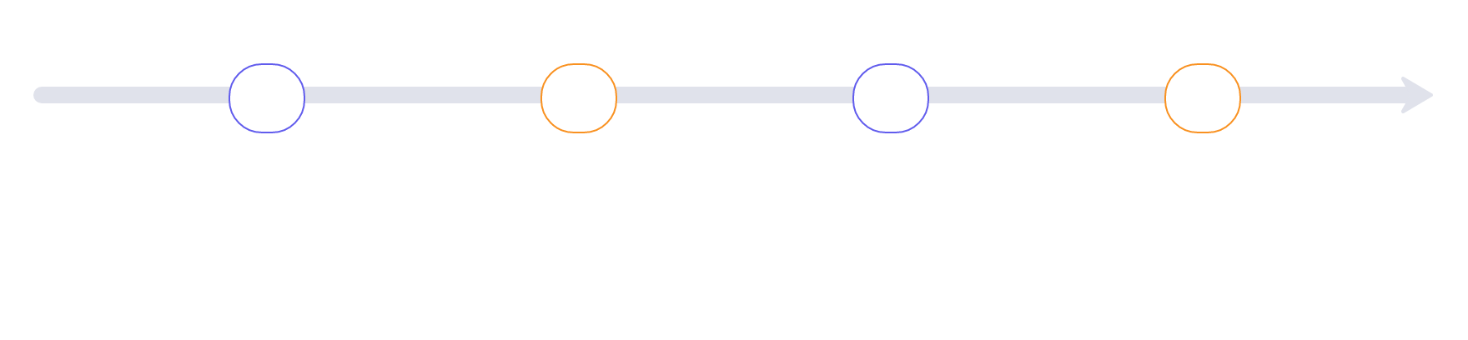
项目背景及意义
01
02
03
04
探索嵌入式技术
传感器技术应用
音乐系统融合
提升用户体验
研究嵌入式技术在教育与娱乐领域的应用。
利用传感器技术实现精准控制与反馈。
将教育与娱乐融合于音乐系统中。
打造沉浸式智能音乐系统，激发用户创造力。

Slide 5
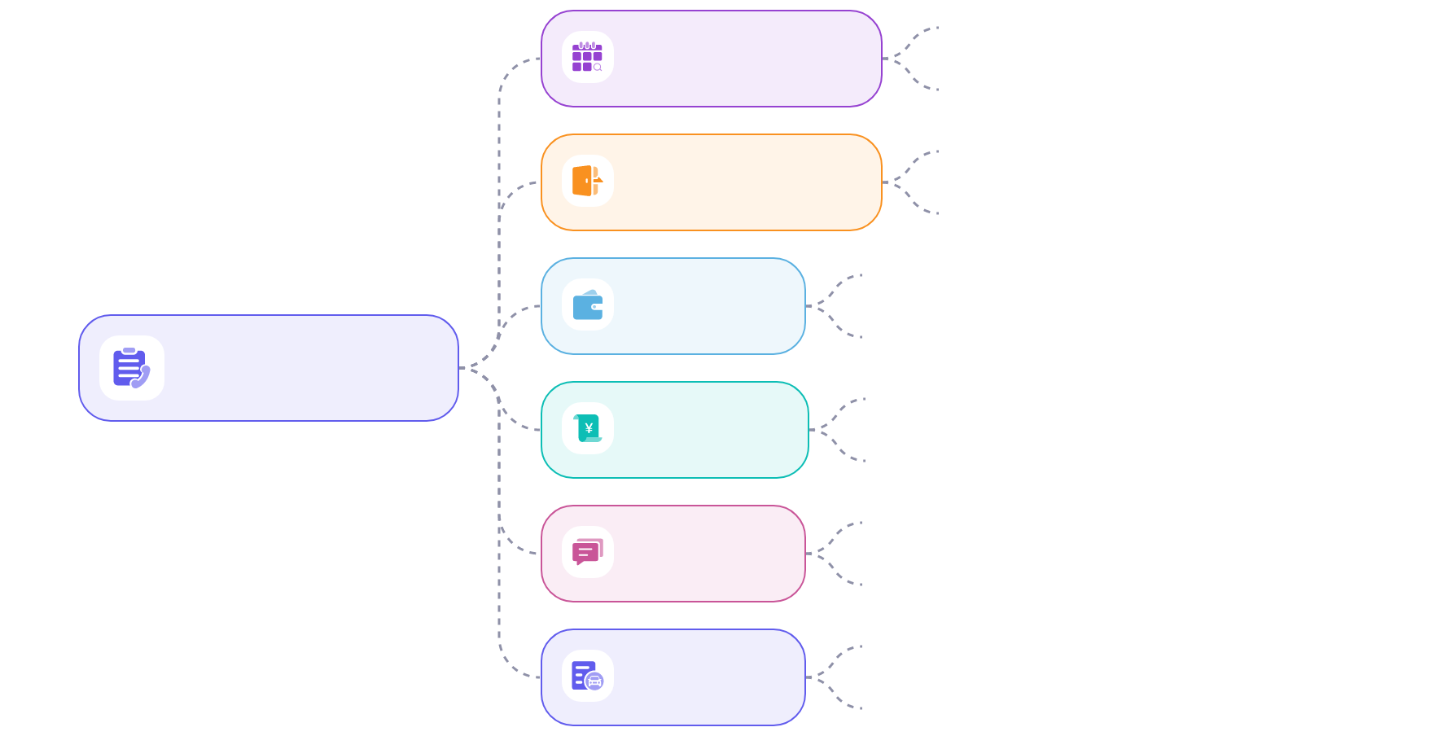
功能需求
支持音频播放
音频播放与录制
支持音频录制
满足教育场景下的音频需求
教育与娱乐需求
满足娱乐场景下的音频需求
提供直观界面供用户选择播放模式
用户界面
系统实时反馈工作状态，提升用户体验
高质量音频系统
集成LED指示灯，清晰指示系统运行状态
LED指示灯
便于用户即时了解系统操作情况
支持多种播放模式选择
系统功能
提供实时工作状态反馈
通过直观界面提升用户体验
用户体验
通过实时反馈提升用户体验

Slide 6




性能需求
超声波测距范围
测量误差控制
响应时间优化
超声波传感器有效测距2cm至16cm，满足近距离互动需求。
误差小于±1cm，确保距离测量的高精度与可靠性。
响应时间≤300ms，模式切换延迟≤500 ms快速反馈，提升用户体验与系统响应性。

Slide 7
章节二: 设计目标与系统组成
02

Slide 8

设计目标（性能指标）
用户体验流畅
音频播放质量
通过提高系统切换成功率、超声波测距精度及音频播放质量，全面保障用户体验的流畅性。
实现音频播放的无卡顿。
响应时间优化
超声波测距精度
缩短超声波测距的响应时间至300ms以下，快速响应用户操作，提升使用体验。
将超声波测距的误差控制在±1cm以内，同时保证响应时间不超过300ms，增强交互的即时性和准确性。
音质清晰度提升
系统切换成功率
确保音频播放无任何卡顿现象。
确保系统模式切换的成功率超过99%，减少错误发生，提供顺畅的用户体验。

Slide 9
系统组成
核心控制器
输入模块
输出模块
控制模块
Arduino Uno作为大脑，协调各模块工作，实现智能化控制。
集成超声波传感器，用于距离检测，旋转编码器控制模式切换。
OLED显示屏显示状态信息，扬声器负责音频输出。
精密电路设计，确保信号处理与反馈机制的高效运行。

Slide 10
章节三: 硬件与软件设计
03

Slide 11
硬件系统设计
01
02
03
核心元件概览
超声波模块
显示与控制
本设计采用Arduino Uno为核心，集成超声波传感器、OLED显示屏与旋转编码器，构建交互式音乐系统。
超声波传感器用于测距，实现非接触式控制，提升用户体验与安全性。
OLED显示屏呈现系统状态，旋转编码器简化操作流程，确保直观反馈与便捷控制。

Slide 12



软件系统设计：采用的模块化设计方案，涵盖模式控制、传感器处理、音频处理等关键模块
模块化设计原则
模式控制模块
传感器处理模块
采用模块化设计，确保各功能独立，易于维护与升级，提高系统整体稳定性。
实现系统模式切换，包括播放、录音等功能，通过用户界面友好交互。
负责超声波测距数据采集与解析，确保距离测量的准确性和实时性。

Slide 13
章节四: 测试验证与调试过程
04

Slide 14




测试方案及条件：硬件、功能、性能测试的具体方法与环境要求
硬件测试
功能测试
性能测试
环境要求
采用专用工具检查电路连接，确保无短路或断路现象，同时在标准温度湿度下进行稳定性测试。
逐一验证播放、录音、模式控制等功能，确保所有操作流畅无误，满足用户交互需求。
测量超声波测距精度与响应时间，评估系统切换成功率，确保性能指标符合设计要求。
测试在静音室进行，避免外界干扰，确保测试数据的准确性与可靠性。

Slide 15
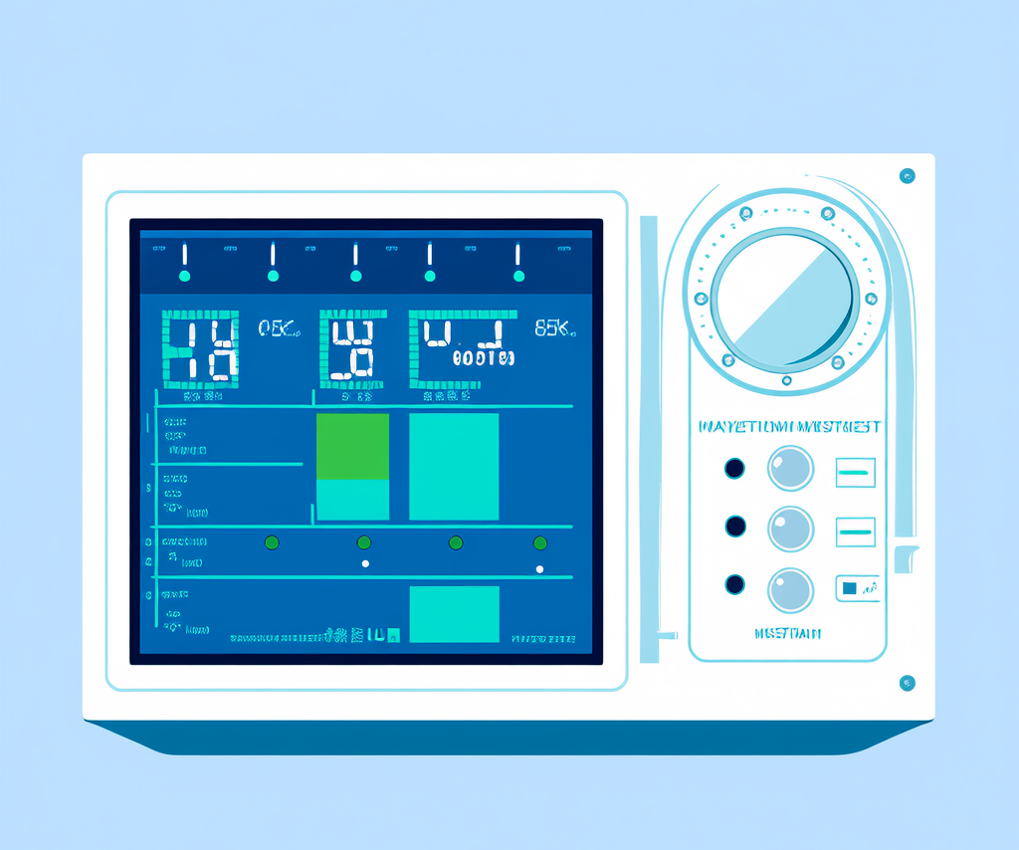



测试结果
电路调试成效
功能模块测试
性能指标达标
调试分析与优化
电路调试结果显示，所有模块均能稳定工作，超声波传感器在不同距离下测量准确，误差控制在±1cm以内。
播放与录音功能流畅无阻，模式切换成功率高达99%，满足设计预期，用户体验良好。
系统响应时间小于1秒，超声波测距范围符合标准，整体性能稳定，未出现明显延迟或故障。
通过分析，发现初期软件处理速度略慢，经代码优化后，系统运行效率显著提升。还有存在不足的是仅靠蜂鸣器音质不是很好，有待提升。

Slide 16
章节五: 项目优势与结论
05

Slide 17


项目创新点及关键技术
双模式设计
创新采用播放与录音双模式，满足多样化需求，提升用户体验。
实时中断处理
精准响应用户操作，即时调整系统状态，确保操作连贯无延迟。

Slide 18
结论
01
03
性能达标
持续迭代测试
系统性能符合既定标准，稳定性和可靠性超出预期，确保了流畅的使用体验。
通过不断的迭代和测试，逐步完善产品，提升了整体品质。
02
04
功能完备
不足之处
音乐系统功能齐全，满足了设计目标，提供了良好的用户体验。
音质没有得到提高，仅靠蜂鸣器无法实现高品质的音质。另外，在使用方面，由于小弹簧的缺失，无法很方便地弹奏。

Slide 19
THANKS

